Slide 1
精神分裂症的社区管理
李慧
副主任医师
四川省精神医学中心

Slide 2
目 录
精神分裂症社区管理的特点
相关知识
  精神分裂症
  防复发
  抗精神病药物治疗
  家庭护理
  精神康复

Slide 3
精神分裂症病例社区管理特点
社区医生和专科医生各司其职
社区医生——在社区精神分裂症病例的管理和康复；
专科医生——确诊和制定并调整治疗方案，以及对急症（暴力攻击、自伤自杀、拒绝治疗等）患者的处置，并对社区医生提供技术指导。
社区医生和专科医生之间形成双向转诊的合作制度。
以社区现患病例的个案管理为主要方法，以精神症状是否改善、自知力是否恢复和社会功能是否恢复为标准，通过提供基本的医疗卫生服务，控制医疗费用，促进精神疾病患者早日融入社会，达到真正的康复。

Slide 4
社区卫生服务机构管理的精神分裂症对象——在精神病专科医院确诊并有明确治疗方案的患者

Slide 5
随访中的注意事项
根据病情，定期访视，做好随访记录
督促服药，注意复发征兆，及时采取措施
危机干预。当患者出现肇事苗头时，一方面加强看管，另一方面需要和专科医生联系，采取措施。
协助并督促转诊
提供心理疏导，解决具体困难
指导康复。鼓励和帮助病人进行生活训练，参与社会活动、接受职业训练。
科普宣教，指导家属

Slide 6
目 录
精神分裂症社区管理的特点
相关知识
  精神分裂症
  防复发
  抗精神病药物治疗
  家庭护理
  精神康复

Slide 7
精神分裂症
(Schizophrenia)

Slide 8
什么“分裂”了？
意
知
情
情
意
知

Slide 9
“分裂”的含义
具有思维、情感、意志行为等多方面的障碍
个体的精神活动与环境不协调

Slide 10
Sch的病因
病因未明
“气死人不偿命”——精神刺激只是发病的诱因（Inducer），不是病因（cause）
有遗传倾向，但不是遗传性疾病

Slide 11
Sch的危害
患病率高：世界1%，中国0.65%
住院率最高：占精神科住院患者的2/3
复发率高：首次发作治愈后的两年内，停药复发率高达80%
致残率高：五种残疾之一
疾病负担（global burden of disease, GBD）：包括本人、家庭和社会

Slide 12
Sch的临床表现

Slide 13
精神活动的三个组成部分
认知：
感觉、知觉、思维、记忆、注意、智力、自知力、定向力
情感：
内心体验和外在表现
意志行为：
低级意志和高级意志
知
情
意

Slide 14
知觉障碍(disorders of perception)
幻听（auditory hallucination）
凭空闻语，带有评论性和命令性
思维化声(思维鸣响)(thought hearing)
自己的思维变成声音听到了

Slide 15
思维过程障碍
思维松弛——不知所云
思维破裂——词的杂拌
思维中断——思潮突然中止
思维云集——异己思想突然大量涌现

Slide 16
思维内容障碍——妄想
妄想(delusion)是诊断精神病的分水岭，具有三大特征：歪曲事实、坚信不移、个人独有
Sch常见的妄想有：关系妄想、被害妄想、夸大妄想、罪恶妄想、嫉妒妄想、钟情妄想等
具有诊断意义的妄想：内心被揭露感、被控制感

Slide 17
自知力(Insight)
自知力是指病人对其自身精神状态的认识能力。
自知力缺失：对所有的症状都否认是病态表现，拒绝治疗
自知力不全：有些“病感”，但不能具体分析症状；承认部分症状是病，对其他症状予以否认
自知力完全：承认有病，并能透彻地分析症状，有求治愿望。

Slide 18
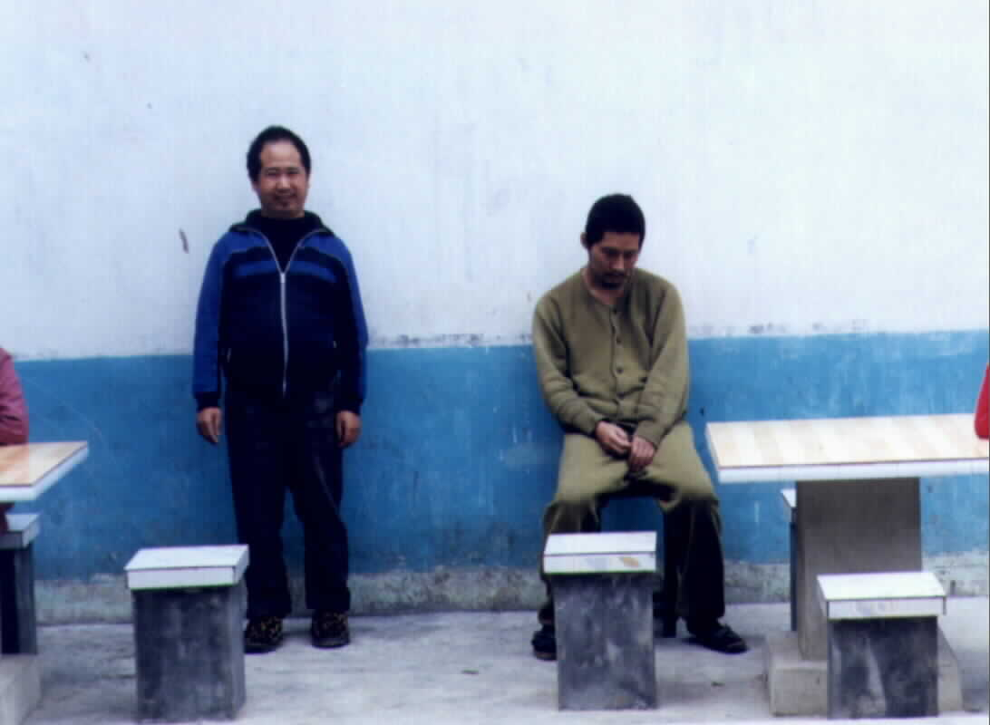
情感障碍（Emotional Disorders）
情感倒错
欣快

Slide 19
意志（volition）行为障碍
意向倒错
木僵
缄默症
精神运动性兴奋

Slide 20
症状归类
阳性症状（positive symptoms）
阴性症状（negative symptoms）
认知障碍（cognitive dysfunction）

Slide 21
阳性症状 ：
幻觉
妄想
思维紊乱
阴性症状：
思维贫乏( poverty of thought )
情感淡漠 ( apathy )
意志缺乏( abulia )
认知障碍：信息整合能力，执行功能

Slide 22
精神症状的判定
“纵向比较”——将病人的目前表现与其既往的一贯表现相比较；
“横向比较”——与同类人进行比较。有明显的异常，用其他原因不能解释，才可以认定是精神异常。
注意：正常人也可以表现短暂的精神异常，而精神分裂症患者也可以保存部分正常的精神活动，因此，要结合患者的人格特征、一贯表现、病因、病史等，才能准确判断。

Slide 23
发病及转归
多起病于青壮年（16-35岁）
常缓慢起病
病程趋向于反复发作或慢性迁延
有慢性化倾向和衰退的可能

Slide 24
症状演变趋势
症状
阳性症状
阴性症状
精神衰退
病程

Slide 25
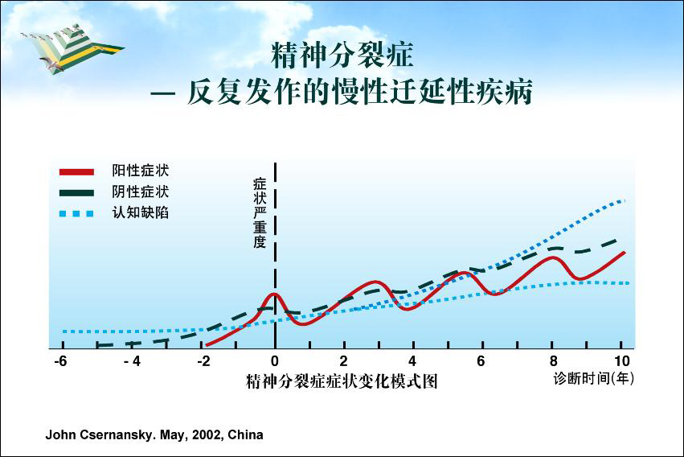
Notes:
这是一个精神分裂症病程的模式图，可以看到：精神分裂症的病程呈慢性、反复发作的趋势；
每一次病情的复发，各种精神症状——阳性症状、阴性症状都会波动性进展，而认知功能则呈现慢性持续进展，甚至部分患者的认知功能更是呈进行性恶化的趋势，最终导致精神衰退。
精神分裂症的自然病程决定了对精分的治疗应该是长期的全病程治疗。

Slide 26
分 型
偏执型(妄想型)━━疑（幻觉妄想为主，患病人数最多，预后较好)
青春型━━乱（思维破裂，行为幼稚，愚蠢）
紧张型━━僵（木僵与兴奋交替）
单纯型━━懒（起病缓慢，阴性症状为主，预后最差，容易衰退)
未分型(又称其它型)

Slide 27
诊断
DSM-IV，ICD-10，CCMD-3，
  症状标准
  严重程度标准
  病程标准：1个月
  排除标准

Slide 28
抗精神病药的治疗作用
缓解阳性症状
改善阴性症状
改善至少不损害认知功能
长期治疗防止复发

Slide 29
Sch疗效判断
症状全部消失
自知力完全恢复
社会功能复原
其中，药物的疗效占70%左右，其他依靠心理治疗、行为训练，家庭和社会支持

Slide 30
结局（Outcome）的影响因素
家族史
发病年龄
精神刺激
起病形式
病前性格
分型
治疗
  治疗是否及时
  对治疗的反应
  维持治疗
复发次数
病程长短
家庭和社会支持

Slide 31
目 录
精神分裂症社区管理的特点
相关知识
  精神分裂症
  防复发
  抗精神病药物治疗
  家庭护理
  精神康复

Slide 32
精神分裂症是高复发率的疾病
世界卫生组织近期在全球范围内的多中心研究显示，精神分裂症的复发率高达50%左右。
首次发病治愈后的2年之内，如果不维持治疗，复发率接近80%。
相反，经过系统的药物维持治疗，复发率可低于20%。

Slide 33
病情复发的十大危险因素
阳性精神病家族史
16岁之前起病
起病前无明显精神刺激
缓慢起病
病前性格有缺陷

Slide 34
病情复发的十大危险因素
治疗不及时
对治疗药物不敏感
未坚持系统的维持治疗
以往有过复发
家庭和社会支持不良

Slide 35
复发的危害
复发次数越多，治愈的可能性越小
病情逐渐呈现慢性化，最终导致精神衰退，表现为：
  生活懒散，不讲卫生
  思维贫乏，缺乏内心感受
  情感淡漠，对他人漠不关心
  对生活、事业无所追求
成为家庭和社会的负担

Slide 36
综合措施防复发
家属要定期带患者门诊复查
坚持维持治疗
帮助患者客观认识疾病，理解复发的危害
去除诱因，及时疏导患者的心理问题
矫正人格缺陷
建立良好的家庭支持系统
营造宽松的生活环境

Slide 37
识别复发先兆
自知力丧失──拒绝服药
失眠──昼夜节律颠倒
情绪波动
猜疑
发呆发楞，问话不答
注意复写症状
季节因素

Slide 38
关于药物维持治疗
目的：降低复发率和再住院率
维持用药的时间：首次发作1-2年，复发者 2-5年
终生服药的一般标准：
  病程持续5年以上未治愈
  复发次数 > 3次
维持用药的剂量：因人而异，病情稳定的时间越长，维持剂量越小。

Slide 39
复发对策
尽快就医
增加药量
评估危险行为发生的风险
保证患者和家人的安全
必要时住院治疗

Slide 40
目 录
精神分裂症社区管理的特点
相关知识
  精神分裂症
  防复发
  抗精神病药物治疗
  家庭护理
  精神康复

Slide 41
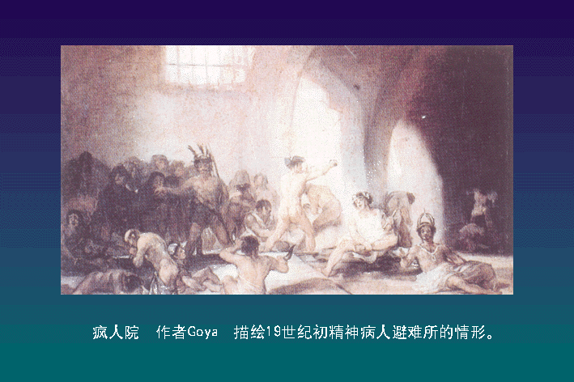

Slide 42
仨饱倆倒
盐酸氯丙嗪治疗
精神分裂症医院

Slide 43
药物使用原则（1）
处方由精神科
执业医师出具
安全、早期、适量、全程、有效、个体化
  一旦确诊立即开始药物治疗
  单一用药、小剂量起始，逐渐加至有效治疗剂量
  足量足疗程，巩固期和药物剂量尽量与急性期治疗剂量相同
  维持期不提倡联合用药
持续数月至数年
全程治疗
急性期
巩固期
维持期
快速缓解症状
减少伤害
尽快恢复功能
巩固疗效
预防复发
维持社会功能
预防复发
维持正常生活
促进康复
Notes:
待定

Slide 44
药物使用原则（2）
有条件地区推荐使用第二代抗精神病药物
  减轻药物不良反应，提高长期服药依从性
特殊情况推荐采用长效针剂
  治疗依从性差
  家庭监护能力弱或无监护的
  具有肇事肇祸风险的患者

Slide 45
什么是抗精神病药物
能控制精神病性症状和缓解精神运动性兴奋的一类药物
  精神病性症状包括幻觉、妄想、激越、思维紊乱等
  精神运动性兴奋指随意性的动作和言语显著增多
广泛用于精神分裂症、双相情感障碍和其它伴有精神病性症状的障碍
根据药物作用特点分为第一代和第二代
氯氮平不作为
一线用药
氯丙嗪、奋乃静、氟哌啶醇、舒必利、五氟利多、氟哌啶醇癸酸酯注射液、棕榈酸哌普噻嗪注射液、氟奋乃静癸酸酯注射液、氟哌噻吨癸酸酯注射液等
氯氮平、利培酮、奥氮平、喹硫平、齐拉西酮、阿立哌唑、氨磺必利、帕利哌酮、注射用利培酮微球和棕榈酸帕利哌酮注射液等

Slide 46
常用第一代抗精神病药起始剂量和治疗剂量
药名 | 规格（mg） | 起始剂量（mg/d） | 常用治疗剂量（mg/d）
氯丙嗪 | 12.5,25,50 | 25∼50 | 200∼600
奋乃静 | 2,4 | 4∼6 | 20∼60
氟哌啶醇 | 2,4 | 2∼4 | 6∼20
氟哌啶醇注射液 | 5 | 5∼10 | 10∼20
舒必利 | 10,100 | 100∼200 | 600∼1400
舒必利注射液 | 50,100 | 100∼200 | 200∼600
五氟利多 | 20 | 10∼20 | 20∼80mg/周
氟哌啶醇癸酸酯 注射液（哈利多） | 50,100 | 12.5∼25 | 50∼100mg/2-4周
棕榈哌泊塞嗪注射液 | 50,100 | 25∼50 | 50∼200mg/月
癸氟奋乃静注射液 | 25 | 12.5∼25 | 12.5∼50mg/2-3周

Slide 47
常用第二代抗精神病药起始剂量和治疗剂量
药名 | 规格(mg) | 起始剂量（mg/d） | 常用治疗剂量（mg/d）
氯氮平 | 25,50 | 12.5∼25 | 200∼450
利培酮 | 1,2 | 0.5∼1 | 2∼6
奥氮平 | 5,10 | 2.5∼5 | 10∼20
喹硫平 | 25,100,200 | 25∼50 | 300∼750
齐拉西酮 | 20 | 40∼80 | 80∼160
阿立哌唑 | 5,10 | 10∼15 | 10∼30
帕利哌酮 | 3,6,9 | 3 | 3∼12
氨磺必利 | 50,200 | 100∼200 | 阴性症状100∼400； 阳性症状 400∼800
注射用利培酮微球 | 25,37.5,50 | 12.5∼25mg/2周 25∼50mg/2周
棕榈酸帕利哌酮 注射液 | 75,100,150 | 第1天第1针150mg；第8天第2针100mg（三角肌）；第35天第3针75∼150mg（三角肌或臀肌），随后每月注射1次

Slide 48
药物相互作用—安全性
精神科药物 | 躯体病治疗药物 | 不良效果
第二代抗精神病药物 | 降压药物 | 加强降压效果， 导致低血压
第二代抗精神病药物 | 红霉素、西咪替丁 | 增加抗精神病药物 浓度
氯氮平 | 肝素、华法林 | 加重骨髓抑制作用
奥氮平 | 环丙沙星、酮康唑 | 增加奥氮平浓度
重视患者躯体疾病，详细询问患者躯体疾病用药

Slide 49
药物不良反应及处理
措施：对症治疗，必要时
减药、停药或换药
常见不良反应
  急性期：过度镇静、体位性低血压、胃肠道反应、流涎、锥体外系不良反应、泌乳、月经不调、抗胆碱能反应等
  巩固期和维持期：体重增加及糖脂代谢异常，心血管系统不良反应和肝功能异常等
  措施：及时转诊和处理；预防为主，
  定期体检，注意药物相互作用
严重不良反应
  恶性综合征、癫痫发作、血液系统改变、剥脱性皮炎、 严重心电图改变、5-羟色胺综合征、药物过量中毒等
Notes:
以下9张精炼一下

Slide 50
常见不良反应及处理1
嗜睡/过度镇静
  与剂量相关，多见治疗开始或增加剂量时，几天或几周后常可耐受
直立性低血压
  服药后改变体位时血压骤然下降，可引起猝倒
睡前服用可避免或减轻白天的过度镇静
严重者应减量或换药
告诫患者勿从事过度镇静可产生危险的活动，如驾车、操纵机器或从事高空作业
平卧，头低位，监测血压，必要时静脉注射葡萄糖
严重者应减量或换药

Slide 51
常见不良反应及处理2
不主张使用抗胆碱能药物治疗，建议睡眠时侧卧位，以便口涎流出，防止吸入气管
流涎：氯氮平最常见
锥体外系不良反应
类帕金森反应
静止性震颤、运动迟缓、面具脸
震颤可合并苯海索（安坦）治疗
静坐不能
来回走动、不能坐定、无法控制的烦躁不安
可减药或使用β受体拮抗剂、安定类治疗
急性肌张力障碍
眼上翻、斜颈、吐舌、张口困难、角弓反张等
可减药或使用抗胆碱能药物如东莨菪碱治疗

Slide 52
常见不良反应及处理3
泌乳素水平升高
  临床可表现为泌乳、月经紊乱等
抗胆碱能反应
选用对泌乳素影响小的药物，尤其是对于青年女性
尚无有效治疗方法，必要时可减药、换药
外周作用：口干、视物模糊、便秘和尿潴留等
对症处理，如服用肠道软化剂、泻药，补充含纤维较多的饮食等
中枢作用：意识障碍、谵妄和认知功能受损等
立即减药或停药
多见于老年人、伴脑器质性和躯体疾病患者，避免与抗胆碱能作用强的药物联合使用

Slide 53
严重不良反应及处理1
重在预防
早期识别
迅速转诊
恶性综合征
  表现为肌紧张、高热（可达41～42℃）、意识障碍、自主神经系统症状（大汗、心动过速、血压不稳等）
诱发癫痫发作
  抗精神病药物都有诱发癫痫发作的可能
  氯氮平剂量高于500 mg/天时，危险明显增高
  有癫痫发作史或头部创伤者，危险性高

Slide 54
严重不良反应及处理2
重在预防
早期识别
迅速转诊
血液系统改变
  白细胞数常突然降低，有致命危险
猝死
  昏厥、抽搐、发绀、心跳呼吸骤停
氯氮平较常见，需定期监测血常规
  用药前询问病史，详细体格和心电图检查
  治疗中定期检查心电图
  高危人群（年长、肥胖、有心脏病史者）谨慎用药

Slide 55
需监测的不良反应及处理1
体重增加及代谢综合征
  包括血糖升高，血脂升高，腹型肥胖等
精神科药物没有激素
预防为主，早期识别高危人群
详细了解患者及亲属有无肥胖史、糖尿病史
监测体重、腰围、血糖、血脂等指标
注意有无高血糖临床症状（如口渴、多尿、乏力等）
帮助制定预防计划，如合理饮食、实施运动锻炼计划等
如怀疑发生代谢综合征，建议内分泌科会诊，共商治疗方案
必要时换药

Slide 56
需监测的不良反应及处理2
心血管系统不良反应
  心动过速，心动过缓
  心电图改变：如QTc间期延长（男>450ms，女>470ms ）、传导阻滞等
肝脏不良反应
  常见无黄疸性肝功能异常，多能自行恢复
  低效价药物及氯氮平常见
定期监测心电图，发现异常建议专科机构就诊
可合并保肝药物治疗并定期复查肝功能，发现异常建议专科机构就诊

Slide 57
注意事项（1）
抗精神病药物合并酒精导致中枢抑制
吸烟加速药物代谢，降低药物浓度，影响疗效
一般人群
按医嘱服药、勿擅自减药或停药
勿饮酒、少吸烟
密切观察和记录不良反应及病情变化
老年人群
小剂量，缓慢加，种类少
常伴躯体疾病合并用药，注意药物间相互关系
Notes:
非典型抗精神病药物同时喝酒，加强中枢抑制作用, 严重损害精神运动功能
吸烟会降低氟哌啶醇、氟奋乃静、氯丙嗪、奥氮平浓度

Slide 58
注意事项（2）
妊娠期妇女
患者、家属和医生共同慎重权衡利弊，决定孕期继续用药或停药
药物对胎儿存在潜在不良影响
精神障碍本身对胎儿有较大不良影响
中断治疗会使患者面临复发风险
儿 童
对药物敏感，谨慎选择药物
起始量低，缓慢加量

Slide 59
目 录
精神分裂症社区管理的特点
相关知识
  精神分裂症
  防复发
  抗精神病药物治疗
  家庭护理
  精神康复

Slide 60
严重不良反应的处理
不良反应 | 表现 | 处理
急性肌张力障碍 | 多在服用锥体外系统副作用较大的药物时出现 突然双眼上翻，或者头往一侧扭转 貌似恐怖，却无生命危险 | 口服安坦 送医院
吞咽困难 | 也是锥外副作用的一种 喝水发呛，进食缓慢，大量食物含于口中难以下咽 可出现噎食，甚至危及生命 | 吃半流食 立即通知医生 减药或换药
血白细胞下降 | 这是药物引起的血液系统损害，须高度重视！ 定期化验检查时，白细胞有连续下降趋势，或者已经低于4000/mm³ 服药过程中，若出现不明原因的发热，应立即检查白细胞 | 立即通知医生 加用升白细胞的药物 密切监测血象 停药

Slide 61
严重不良反应的处理
不良反应 | 表现 | 处理
药物过敏 | 多表现为皮疹 有过敏史者更应注意 | 通知医生 寻找过敏源 服用抗过敏药 停药观察
药源性癫痫大发作 | 突然发作意识丧失，全身抽搐，持续数十秒钟，可自行缓解，过后有遗忘 多发生在服药剂量较大时 一般无生命危险 | 防止摔伤 不要用力按压四肢 减药或换药 加用抗癫痫药物

Slide 62
精神病人危险行为的观察与对策

Slide 63
精神病人的危险行为
危险行为：
  自伤、自杀；
  伤人、毁物；
  出走
危险行为的背后是精神病性症状所支配
了解和识别症状是预防危险行为发生的基础

Slide 64
易导致危险行为的症状特点及对策
症状 | 特点 | 对策
命令性幻听 | 出现的时间和内容不可预测 患者对幻听的指令言听计从 | 非常危险，最好住院治疗
被害妄想 | 思维：无端认为别人害自己 情感：紧张、恐惧、愤怒、敌对 行为：逃避、攻击、自伤 | 确认患者的妄想对象 避免患者与妄想对象单独相处 表示同情、理解，不争辩

Slide 65
易导致危险行为的症状特点及对策
症状 | 特点 | 对策
焦虑、抑郁 | 表现为躁动不安，以发泄为目的的攻击、自伤或毁物行为，多带有发作性 或少语少动、悲观厌世，甚至自杀行为 可能是症状，也可能是药物副作用 | 关键在于识别，最好咨询专业医生 若是症状，可加用抗焦虑药或抗抑郁药 若是副作用，减少药量可能缓解
言语行为杂乱无章 | 持续地言语行为增多，难以自控，多伴有失眠，冲动行为无目的性 | 药物治疗为主，必要时约束

Slide 66
门诊与住院

Slide 67
精神科门诊
初诊
  程序：家属──患者──家属
  需提供的病史资料：起病时间、诱因、 表现、诊疗过程、疾病转归以及患者的生活、社交、工作、学习等情况。
  一般30-40分钟
复诊：
  介绍上次就诊以来的变化，包括症状、服药情况、疗效、副作用、生活、工作情况等
  一般10-15分钟

Slide 68
就诊注意事项
明确就诊目的
提供病史要真实、客观
叙述简单明了，重点突出
最好作书面准备
保留病人的文字材料，记录病人的原话
与医生谈话时，患者和家属谁在场，谁不在场？

Slide 69
何时需要住院
  自伤、伤人倾向
  严重的情绪抑郁，悲观绝望
  原有的症状反复出现，有日趋加重的迹象；
  拒绝治疗，劝说无效；
  伴有继发性问题，如严重躯体疾病、酒或药物滥用。

Slide 70
家庭护理中的常见误区及注意事项

Slide 71
发病早期
（发病→接受正规治疗）
常见误区 | 注意事项
否认患有精神病 | 早期发现精神异常
紧张、恐惧、不知所措 | 尽快接受现实、稳定情绪
内疚、自责、羞耻感 | 通过各种可能的途径(亲友、书报、咨询等)了解有关知识
盲目就诊、服药 | 尽早到精神病专科医院就诊
惧怕西药的副作用而不遵医嘱 | 严格遵医嘱，督促病人服药

Slide 72
治疗中期
（接受正规治疗→临床治愈 ）
常见误区 | 注意事项
对加药犹豫不决 | 了解药物常识
住院恐惧 | 正确掌握住院和出院时机
求治心切，频繁换药或换医生 | 与医生建立固定的联系，建立打“持久战”的心理准备
见好就收，不了解何为“治愈” | 了解疗效判定标准
复诊不及时 | 督促病人定期复诊
 | 记录患者康复日记

Slide 73
康复期
（痊愈之后…）
常见误区 | 注意事项
擅自停药，“好了伤疤忘了疼” | 摸索维持治疗的药物品种和剂量
过度保护 | 用药简单化
冷漠、指责 | 鼓励病人料理生活、交流情感
对“病”过于敏感，“草木皆兵” | 合理安排生活节奏
期望值过高或过低 | 识别复发早期征兆

Slide 74
小结
精神病患者的家庭护理任重而道远
了解相关知识是护理好病人的根本前提
家属的心理健康水平对患者的康复至关重要

Slide 75
目 录
精神分裂症社区管理的特点
相关知识
  精神分裂症
  防复发
  抗精神病药物治疗
  家庭护理
  精神康复

Slide 76
精神病患者面临的最大困难是什么？
——难以重返社会生活

Slide 77
精神康复
又称社会心理康复
目的是使患者的生活、工作、学习、社交等能力全面恢复到病前水平，而绝对不仅仅是去除疾病
康复治疗应与临床治疗同步实施

Slide 78
精神康复在医学中的地位
医学
预防医学
（没病防病）
临床医学
（有病治病）
康复医学
（恢复功能）
精神康复

Slide 79
精神康复的内容
医学康复（祛除症状，防止复发）
心理康复（客观对待疾病，提高心理承受能力，纠正性格缺陷）
社会康复（提高社交技能）
职业康复（技能培训、就业咨询等）

Slide 80
康复措施
生活技能训练
文娱治疗
社会技能训练
作业治疗

Slide 81
精神残疾
定义：患精神病一年以上未愈，并且导致患者对家庭、社会应尽的职能出现一定程度的障碍
精神病≠精神残疾
该不该办“残疾证”？

Slide 82
精神康复从家庭沟通开始

Slide 83
家庭沟通的意义
了解患者的内心感受
建立和谐的家庭气氛
介绍知识、提高治疗的依从性
帮助患者解决心理问题、调节情绪
提高患者的语言表达和情感表达能力
帮助家属缓解心理压力

Slide 84
了解患者的感受
病态感受随时出现、无法自控
难以区分症状与现实
正常人难以想象的主观痛苦
既发的紧张、恐惧、敏感
注意力难以集中
敌视、攻击倾向
孤独无助、渴望关心

Slide 85
沟通方式
正式与非正式相结合
体态：端庄，平等
目光：对视、平视
身体接触：拍肩、拉手、拥抱
经常给他以微笑和问候，表现你对他的关怀与挚爱

Slide 86
语言表达
尽量中性语言，避免笼统使用术语
讲话清晰、平和、中肯，必要时重复所说的话
内容简洁、明确，如果要向他提出问题，或吩咐他做事，每次只说一件事
对于患者明显脱离现实的想法，不要试图去说服他，更不要同他争辩或嘲笑他

Slide 87
积极的倾听
神情专注，即使他看来注意力分散，也不要忽视他
鼓励性短语
少打断
适时表示同情和理解
澄清：“你的意思是……”

Slide 88
提问方式
封闭式：只需用“是”、“否”或“好”、“不好”做出选择，如“你今天心情好吗？”——这种提问方式多用于问候或澄清事实
开放式：给病人自由表述的空间，如“你今天心情怎么样？”——这种提问方式有利于了解更多信息
尽量避免暗示性提问：如“你是不是今天心情不好？”——这种提问方式有可能产生误导，获得不准确的信息

Slide 89
针对不同病情患者的接触技巧
兴奋躁动：口气平和，安抚为主，等待药物起效
抑郁自责：态度和蔼，耐心解释，减压
依赖型：让他先作决定，启发式谈话，保持距离
要求多：坚持原则，话到为止，软中带硬
易激惹：出言谨慎，连哄带夸

Slide 90
针对不同病情患者的接触技巧
幻觉妄想：相信其感受的真实性，只关心，不反驳
躯体化：淡化不适感，正性暗示
敏感多疑：解释、保证、不厌其烦
自杀观念：敢于讨论自杀，加强看护

Slide 91
如何与精神病人谈“病”
对于自知力丧失的病人，交谈中尽量回避“病”字，以建立信任的关系
对于对疾病过份担心的病人，也要淡化“病”字，以减轻焦虑
对于受症状支配，主观痛苦感强烈的病人，应强化疾病的不可自控性，以缓解病人的压力
主动涉及症状，不要怕刺激患者
可以通过现实生活中的实例，自然地讨论症状

Slide 92
家庭康复训练

Slide 93
训练内容
规律的饮食起居、个人卫生、生活自理、待人接物、兴趣爱好、注意力、记忆力、语言表达、情感交流

Slide 94
训练步骤
建立观念，不要过分依赖医生
找出病人目前的主要问题
与病人平等交换意见，制定改进计划
实施计划时应有奖惩措施
定期记录、阶段总结

Slide 95
注意事项
期望值适度，只制定短期目标
计划尽可能明确具体
全家人要保持一致
鼓励微小的进步，尽量避免抱怨和责备
忽略你无法改变的事实
给予他们活动的空间和机会
循序渐进，控制情绪，接纳挫折

Slide 96
精神病人如何面对歧视?
对各种歧视现象有充分的思想准备
要在生活和工作中找到自己适当的位置，不盲目乐观，也不要自暴自弃
主动关心、帮助别人，从事力所能及的工作，用行动证明自身价值，消除别人的歧视
如果出现心理困扰，不能自行排解，请及时向家人倾诉，或找医生咨询。

Slide 97
谢 谢 ！

